Slide 1
Magnetno djelovanje električne struje
ELEKTRIČNA STRUJA

Slide 2

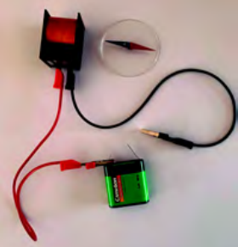
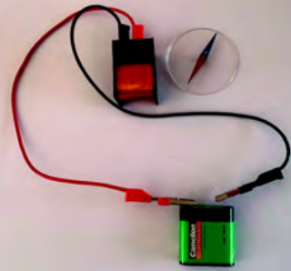
Pokus: Zavojnica kao magnet
Pogledajte video
Što se dogodilo s magnetnom iglom kada je bila u blizini zavojnice kojom prolazi struja?
Djeluje li zavojnica na magnetnu iglu dok je strujni krug otvoren?

Slide 3
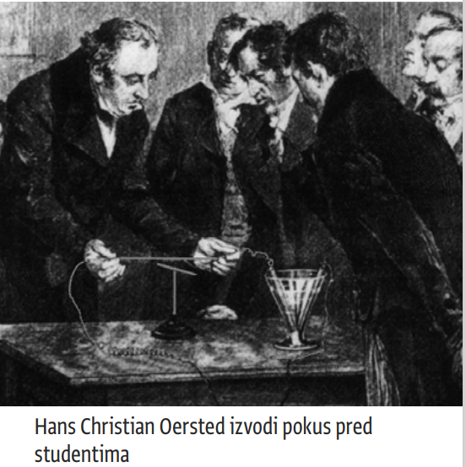
Prolaskom struje zavojnica se počela ponašati kao magnet. I ravni bi se vodič pri prolasku struje kroz njega ponašao kao magnet.
Do tog otkrića došao je danski fizičar Oersted.

Slide 4
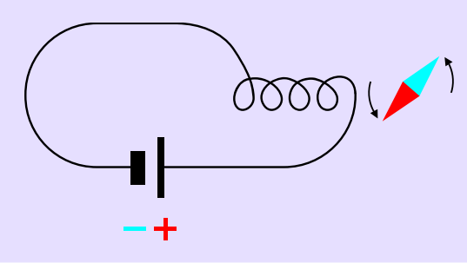
Zašto zavojnica kojom prolazi struja jedan pol igle odbija, a drugi privlači?
Što se dogodi ako se promijene polovi baterije?

Slide 5
Električna struja ima smjer, koji se može promijeniti zamjenom polova baterije.
Smjer električne struje po dogovoru jest od pozitivnog pola izvora električne struje, preko spojnih žica i trošila prema negativnom polu izvora.

Slide 6
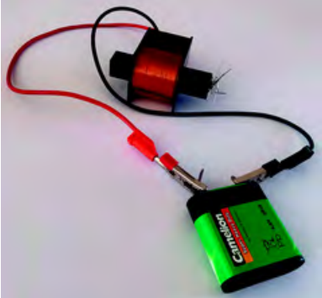
Zavojnicu sa željeznom jezgrom zovemo elektromagnet.
Željezna jezgra pojačava magnetsko djelovanje struje.
Elektromagnet se ponaša kao magnet samo dok je strujni krug zatvoren.

Slide 7
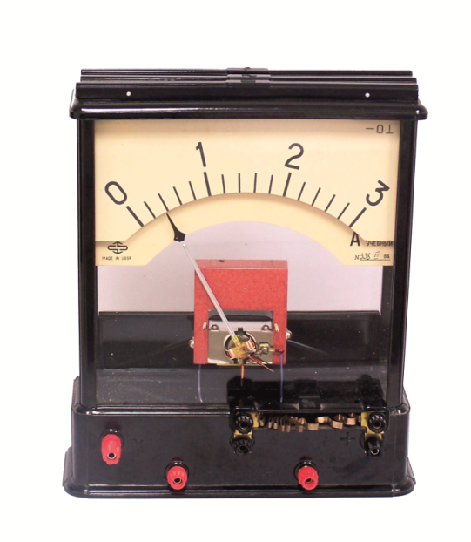
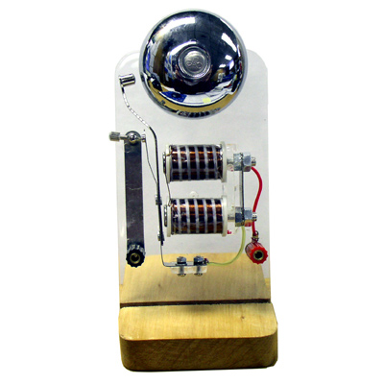

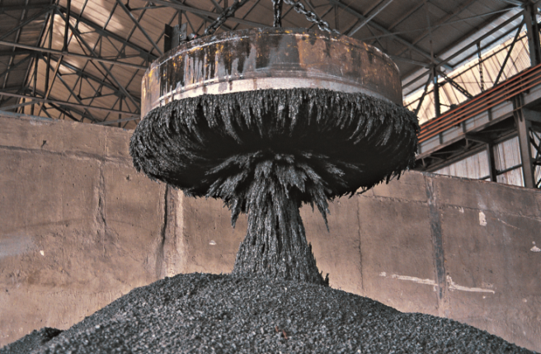
Primjena elektromagneta
Mikrofon i slušalice
Mjerni instrumenti
Kućno elektromagnetsko
zvono
Dizalice

Slide 8


Klikom na sličicu pristupi kvizu kojim ćeš provjeriti znanje.
Kviz A
Kviz B

